Slide 1
TRƯỜNG TIỂU HỌC QUẢNG TIÊN
CHÀO MỪNG QUÝ THẦY CÔ
VỀ DỰ GIỜ THĂM LỚP
Môn Tự nhiên và Xã hội lớp 3
BÀI 11: DI TÍCH LỊCH SỬ VĂN HOÁ VÀ CẢNH QUAN THIÊN NHIÊN(T2)
Giáo viên:……………………………………
Lớp: 3

Slide 2
Thứ……ngày…..tháng…..năm…….
TỰ NHIÊN VÀ XÃ HỘI
Bài 11: DI TÍCH LỊCH SỬ VĂN HOÁ VÀ CẢNH QUAN THIÊN NHIÊN(T2)
1. Quan sát hình ảnh- trả lời câu hỏi.
- Những người trong hình đang làm gì?
- Những việc nào nên làm, không nên làm để thể hiện sự tôn trọng và giữ vệ sinh khi đi tham quan?

Slide 3
Thứ……ngày…..tháng…..năm…….
TỰ NHIÊN VÀ XÃ HỘI
Bài 11: DI TÍCH LỊCH SỬ VĂN HOÁ VÀ CẢNH QUAN THIÊN NHIÊN(T2)
1. Quan sát hình ảnh- trả lời câu hỏi.
- Những người trong hình đang làm gì?
- Những việc nào nên làm, không nên làm để thể hiện sự tôn trọng và giữ vệ sinh khi đi tham quan?

Slide 4
Thứ……ngày…..tháng…..năm…….
TỰ NHIÊN VÀ XÃ HỘI
Bài 11: DI TÍCH LỊCH SỬ VĂN HOÁ VÀ CẢNH QUAN THIÊN NHIÊN(T2)
1. Quan sát hình ảnh- trả lời câu hỏi.
- Những người trong hình đang làm gì?
- Những người trong hình đang:
+ Tranh 6: Mặc quần áo khi đi đền, chùa
+ Tranh 7: Leo trèo lên di tích
+ Tranh 8: Vẽ bậy lên di tích
+ Tranh 9: Phân loại rác sai quy định
- Những việc nên làm, không nên làm để thể hiện sự tôn trọng và giữ vệ sinh khi đi tham quan:

Slide 5
Thứ……ngày…..tháng…..năm…….
TỰ NHIÊN VÀ XÃ HỘI
Bài 11: DI TÍCH LỊCH SỬ VĂN HOÁ VÀ CẢNH QUAN THIÊN NHIÊN(T2)
1. Quan sát hình ảnh- trả lời câu hỏi.
- Những việc nào nên làm, không nên làm để thể hiện sự tôn trọng và giữ vệ sinh khi đi tham quan?
+Những việc nên làm: Mặc quần áo lịch sự khi đến những nơi tôn nghiêm như: đền, chùa, di tích lịch sử - văn hoá; bảo vệ cảnh quan di tích lịch sử; giữ vệ sinh chung, nhắc nhở người khác giữ gìn và bảo vệ di tích; giữ vệ sinh...

Slide 6
Thứ……ngày…..tháng…..năm…….
TỰ NHIÊN VÀ XÃ HỘI
Bài 11: DI TÍCH LỊCH SỬ VĂN HOÁ VÀ CẢNH QUAN THIÊN NHIÊN(T2)
1. Quan sát hình ảnh- trả lời câu hỏi.
- Những việc nào nên làm, không nên làm để thể hiện sự tôn trọng và giữ vệ sinh khi đi tham quan?
Những việc không nên làm: Mặc quần áo ngắn, hở hang khi đến những nơi không tôn nghiêm, viết, vẽ bậy lên các di tích, các công trình ở các cảnh quan, leo trèo di tích, hoặc những nơi bị cấm, xả rác bừa bãi...

Slide 7
Thứ……ngày…..tháng…..năm…….
TỰ NHIÊN VÀ XÃ HỘI
Bài 11: DI TÍCH LỊCH SỬ VĂN HOÁ VÀ CẢNH QUAN THIÊN NHIÊN(T2)
2. Quan sát hình ảnh- trả lời câu hỏi.
- Những việc nào nên làm, không nên làm để thể hiện sự tôn trọng và giữ vệ sinh khi đi tham quan?
Những việc không nên làm: Mặc quần áo ngắn, hở hang khi đến những nơi không tôn nghiêm, viết, vẽ bậy lên các di tích, các công trình ở các cảnh quan, leo trèo di tích, hoặc những nơi bị cấm, xả rác bừa bãi...

Slide 8
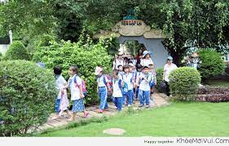
Thứ……ngày…..tháng…..năm…….
TỰ NHIÊN VÀ XÃ HỘI
Bài 11: DI TÍCH LỊCH SỬ VĂN HOÁ VÀ CẢNH QUAN THIÊN NHIÊN(T2)
2. Chia sẻ những việc em đã làm để thể hiện sự tôn trọng, ý thức giữ vệ sinh khi đi tham quan..
- Xếp hàng ngay ngắn, không đùa nghịch.
- Chú ý lắng nghe.
- Không sờ vào các hiện vật.
- Tuân thủ các quy định của di tích.
- Không xả rác bừa bãi…

Slide 9
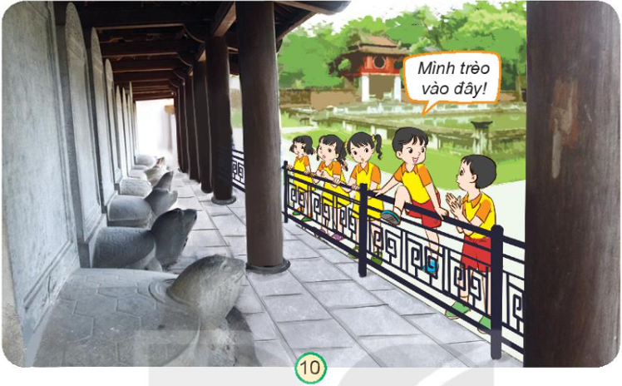
Thứ……ngày…..tháng…..năm…….
TỰ NHIÊN VÀ XÃ HỘI
Bài 11: DI TÍCH LỊCH SỬ VĂN HOÁ VÀ CẢNH QUAN THIÊN NHIÊN(T2)
3. Xử lý tình huống.
Em sẽ không đồng ý và nhắc nhở các bạn không được trèo vào. Vì khi đi tham quan chúng ta cần thể hiện sự tôn trọng di tích, có ý thức trách nhiệm giữ gìn và bảo vệ di tích. Khi chúng ta trèo vào có thể dẫn đến làm tổn hại đến di tích.

Slide 10
Thứ……ngày…..tháng…..năm…….
TỰ NHIÊN VÀ XÃ HỘI
Bài 11: DI TÍCH LỊCH SỬ VĂN HOÁ VÀ CẢNH QUAN THIÊN NHIÊN(T2)
4. Hoàn thiện dự án.

Slide 11
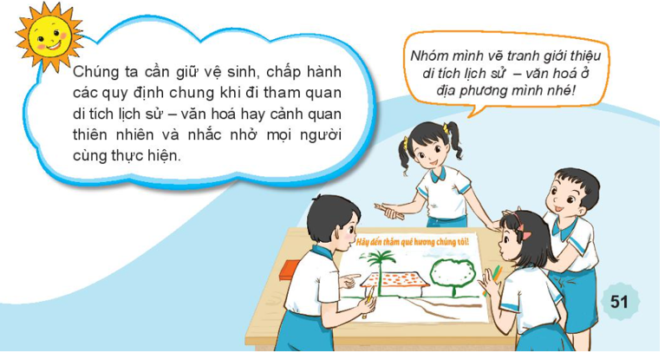
Thứ……ngày…..tháng…..năm…….
TỰ NHIÊN VÀ XÃ HỘI
Bài 11: DI TÍCH LỊCH SỬ VĂN HOÁ VÀ CẢNH QUAN THIÊN NHIÊN(T2)
4. Hoàn thiện dự án.

Slide 12
XIN CHÂN THÀNH CẢM ƠN
QUÝ THẦY CÔ GIÁO VÀ CÁC EM

